Slide 1
主观听音培训--基础篇

Slide 2
CONTENTS
目录页
1
单声道 & 立体声
2
音频信号的分类
3
主观音质评价指标
4
乐音音色与频谱均衡

Slide 3
PART 01
单声道 & 立体声
Mono & Stereo

Slide 4
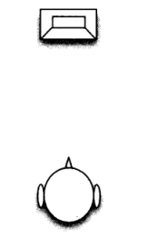
单声道
MONO
通过扬声器箱重放的单一声道一般被称为是单耳或单声道的声音(如右图）。
PS:有时候重放扬声器箱不止一只，但只要所有扬声器箱重放的是完全一样的声频信号，则还是认为它是单声道信号。

Slide 5
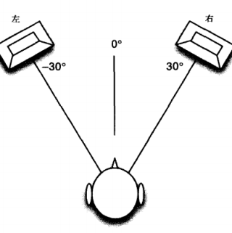
立体声
STEREO
立体声(stereo)是指具有立体感的声音，通常由直达声、反射声和混响声组成。立体声一般是有左右独立的两个声道的系统，是具有方向感、展开感的声音。
哈斯效应
双耳时间差
双耳相位差
双耳声级差
Notes:
人耳会根据优先到达的声音来定位声源，产生一种“先入为主”的效应，这便是哈斯效应。
一副耳机通常分为左、右两个出声部分。将一个耳机塞入耳朵，人耳能够清晰地判断出音乐从哪边传入。再将另外一个耳机塞入耳朵后，在人的主观意识上感觉声音并不再来源于耳机，而是来源于脑中。

Slide 6
PART 02
音频信号的分类
Different kinds of audio signals

Slide 7
音频信号
AUDIO SIGNALS
音乐 Music
语音 Speech
噪音 Noise

Slide 8
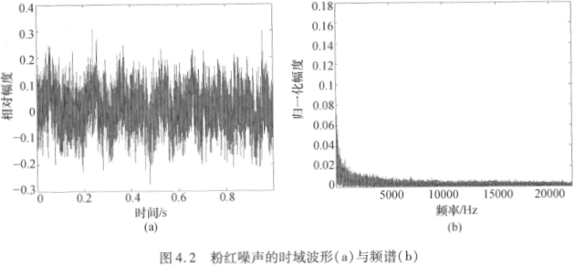
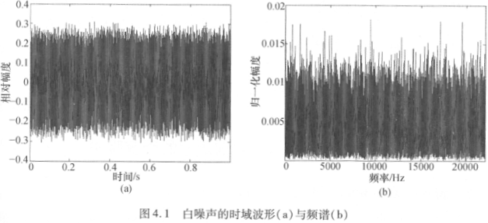
噪声
Noise
从人们对噪声的主观感受来说，所有不希望的干扰声统称为噪声。
从物理角度来看，一切不规则或是随机的声信号都称为噪声。
在声学中，噪声的定义更偏向于后者。
白噪声 White Noise
理想白噪声是只功率谱密度在整个频域内均匀分布的噪声，即它在各个频段上的功率是一样的。
粉红噪声 Pink Noise
粉红噪声又称频率反比(1/f)噪声，是自然界中最常见的噪声。
功率谱密度与频率成反比，随着频率的增加能量逐渐衰减，通常为每升高1oct衰减3dB；
粉红噪声是一种频率范围较宽的噪声，线性尺度能量逐渐下降，对数尺度内能量相等
Notes:
粉噪的低频能量更多。

Slide 9
PART 03
主观音质评价指标
Subjective Evaluation of Sound Quality

Slide 10
外放设备的主观音质评价指标
平衡
柔和
失真
动态范围
清晰度
力度

Slide 11
评价指标解析
平衡
A
高、中、低音搭配得当，均匀协和，人声和背景声协调。能还原节目源各声部之间协调的比例
失真
B
尽可能保持原有声音的时域和频域的音质特点，尽可能还原乐器和人声原本的音色。有其他的噪音，谐波或信号畸变，都可能造成失真。
C
清晰度
音乐声层次分明，乐器和人声音色清晰可辨，低频不糊，失真小
Notes:
清晰—模糊、浑浊

Slide 12
评价指标解析
动态范围
D
定义是最大声压级与最小声压级之间的比值。
柔和
E
听感上中低频能量充足，高音适度不刺耳。声音温和、松弛，没有紧张感。听感舒服、悦耳，不尖、不噪、不破
F
力度
声音坚实有力、通畅、不拖沓；还原声音的动态。
Notes:
动态范围受各种因素影响，音源信号的动态，设备的动态，录制和重放过程都会影响
16bit是96dB，24bit是144dB
柔和—锋利，过硬

Slide 13
PART 04
乐音音色与频谱均衡

Slide 14
频谱均衡
Lorem
频谱均衡是指各频带相对于整个声频频谱的电平。
常见的频谱可以分为3段~5段，或更多
Lorem

Slide 15
乐音音色与频谱均衡
能量较强时，音色厚实，提升空间感
能量过多，会降低乐音清晰度
能量过低，音色单薄、乏力
低频段 20~200Hz
能量较强时，音色丰满、圆润、有力度
能量过强，音色生硬、不自然
能量较低，音色空虚、发散
中低频段 200~600Hz
人耳听觉最灵敏的频段，易感知音色变化
影响音色的明亮度、清晰度和通透感
能量过强，音色尖利、呆板
能量过低，音色黯淡、缺乏色彩感
中高频段 600Hz~6kHz
能量充足，音色的解析能力强，色彩鲜明
能量过强，声音会尖噪、干涩、刺耳
能量过低，音色的个性减弱，韵味减少
高频段 6k~20kHz

Slide 16
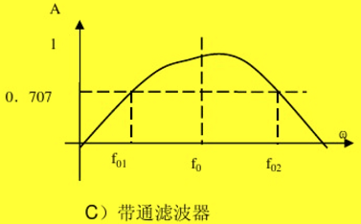
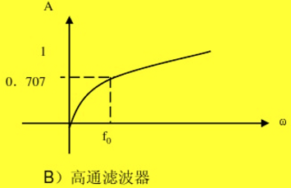
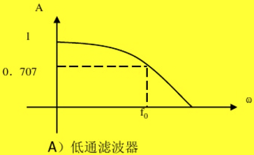
不同频带的滤波器
1
2
3
4
LF滤波
低通
LMF滤波
中低频带通
HMF滤波
中高频带通
HF滤波
高通

Slide 17
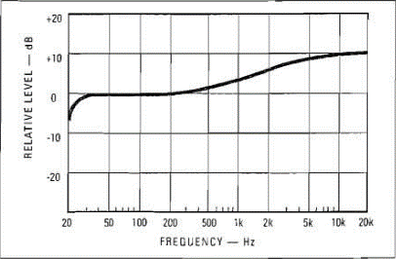
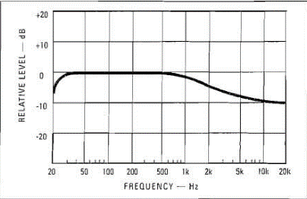
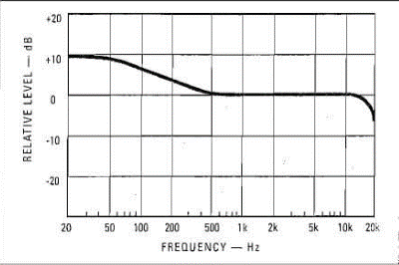
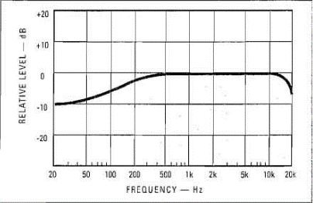
频率均衡
高频提升
高频衰减
低频提升
低频衰减

Slide 18
小测试
测试项
清晰度1
清晰度2
动态范围1
动态范围2
柔和
频谱滤波
频谱升降
Notes:
注意讲解表格打分规则

Slide 19
THANK YOU

